Slide 1
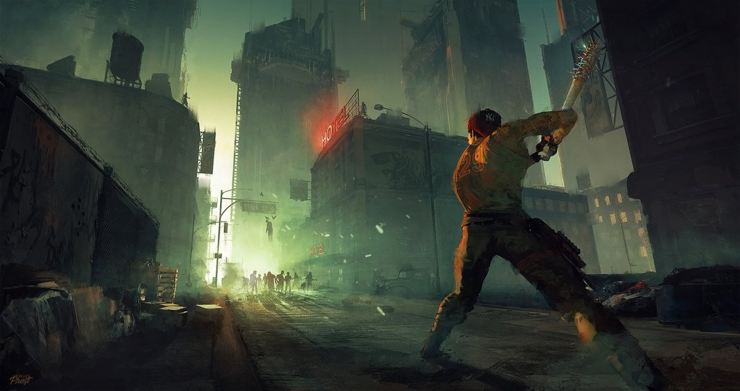
«Атака мертвецов»
Создатели: Владислав Цуриков, Самина Саттарова, Виктория Гончарова

Slide 2
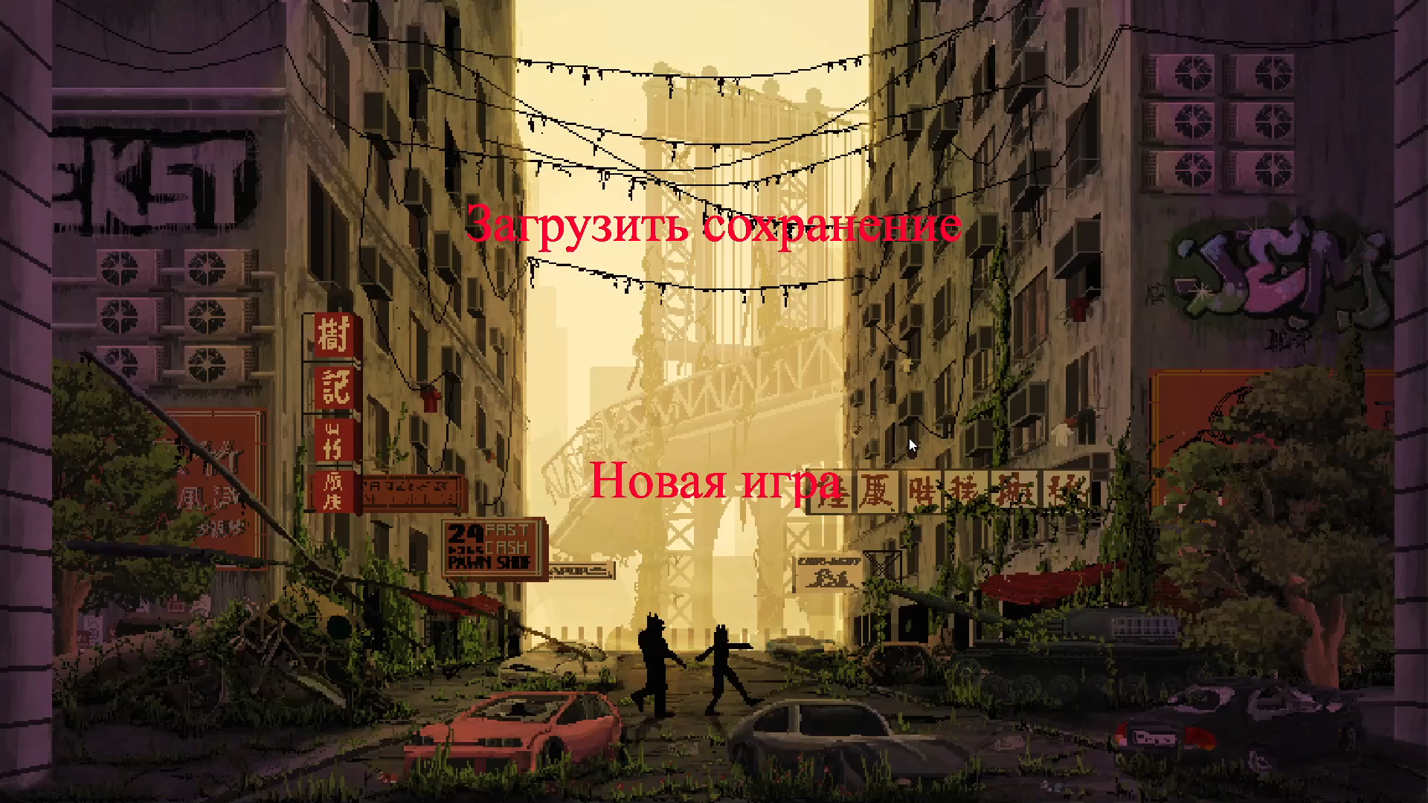
Начало пути. Знакомство с управлением.

Slide 3
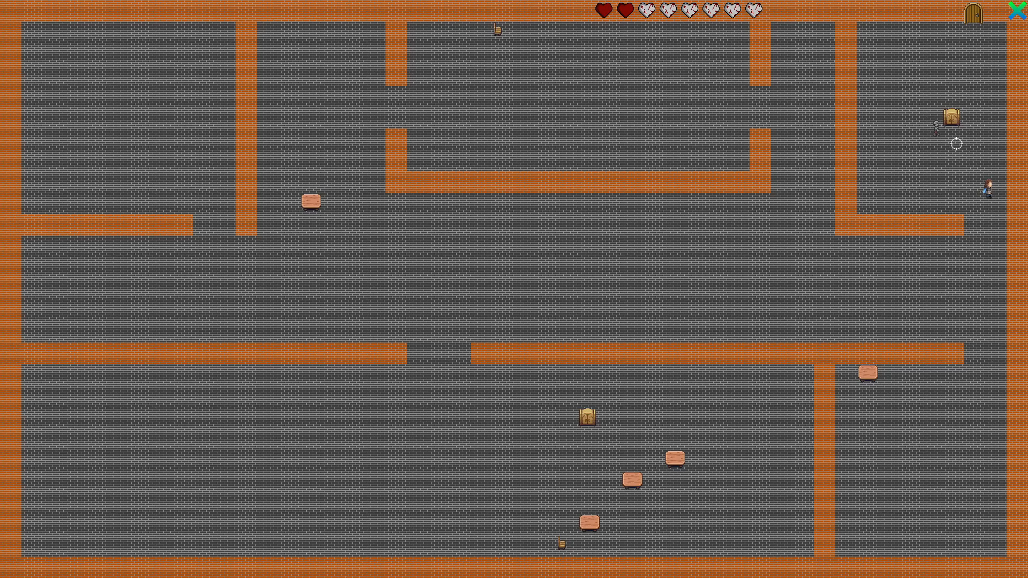
Продвижение по уровням

Slide 4
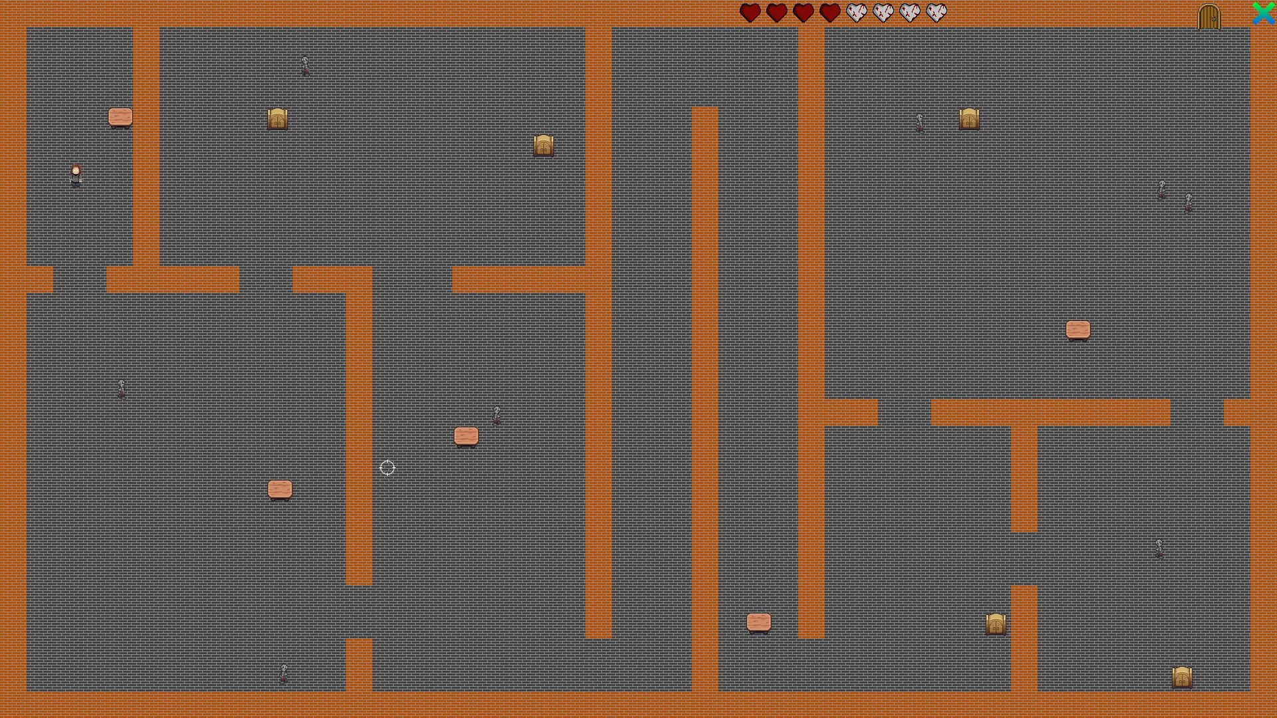
Смерть.

Slide 5
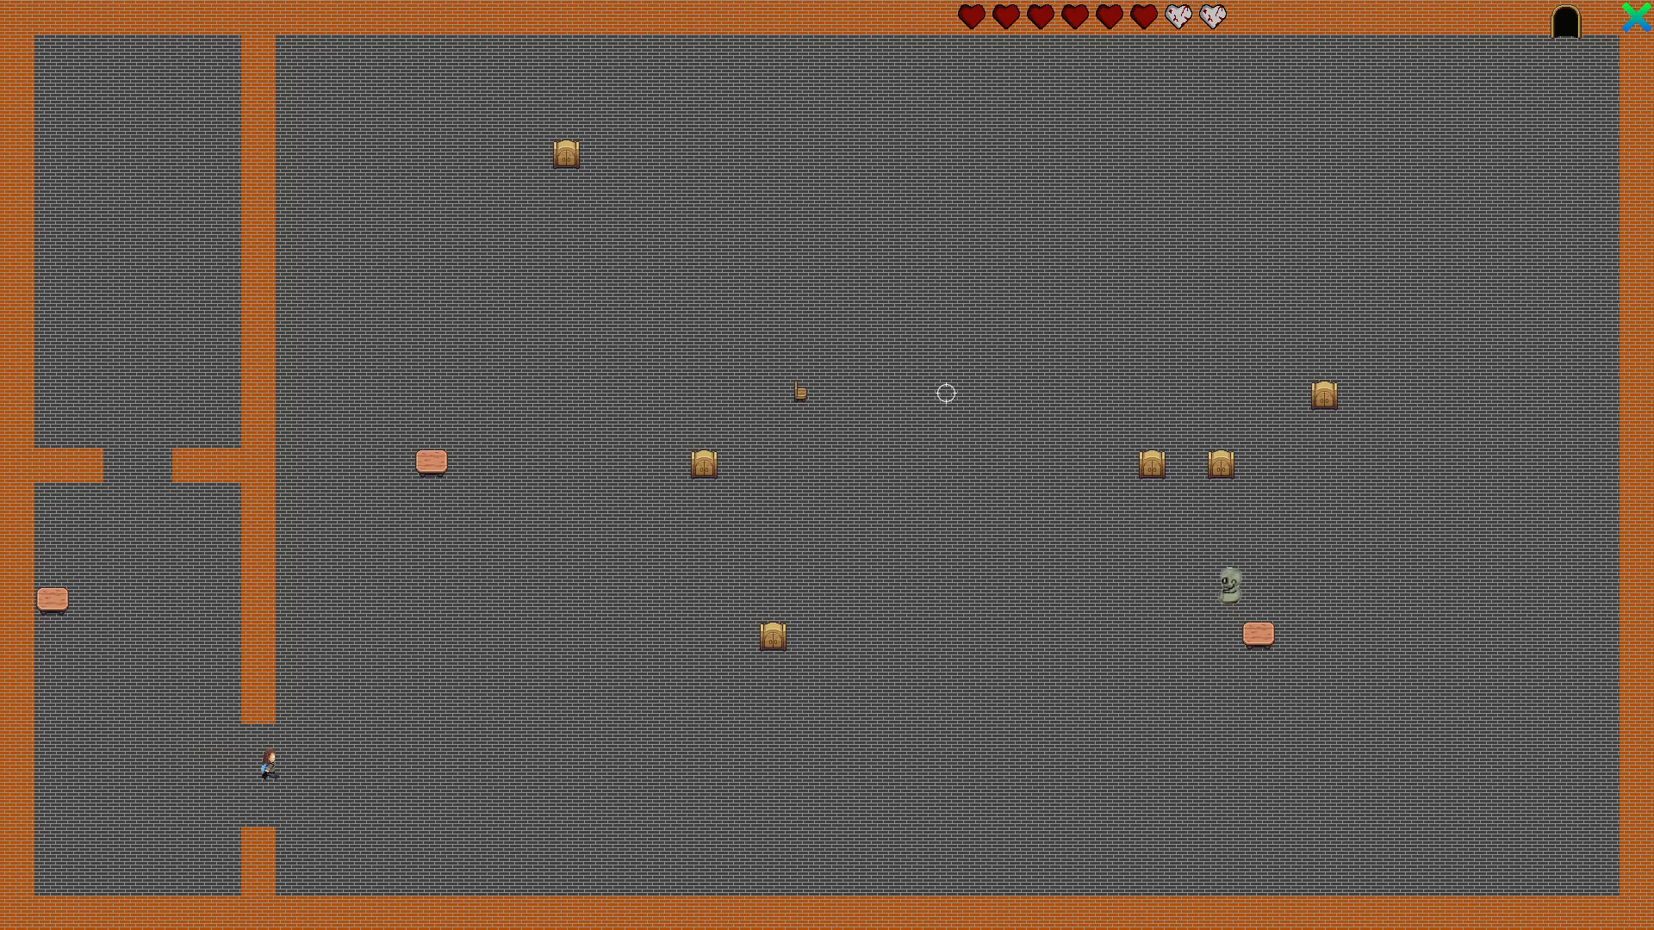
Битва с боссом

Slide 6
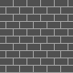
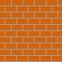
Наши текстуры.
Созданы с помощью Adobe Photoshop.
Серая плитка(40х40) – для полов помещенийСерая плитка – полы помещений
Кирпичная плитка(40х40) -- стеныСерая плитка – полы помещений

Slide 7
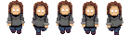
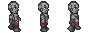
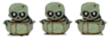
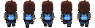
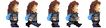
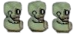
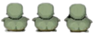
Персонажи
Главный герой
Обычный зомби
Зомби-босс

Slide 8
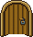
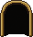
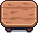
Основные элементы
Переход между уровнями
Мебель

Slide 9
Элементы боя
Прицел
Показатели здоровья
Кровь от атаки зомби

Slide 10
Спасибо за внимание!
И интересного прохождения нашей игры.

